Slide 1


REVIEW THÁNG 7 / 2026
REVIEW NHÂN SỰ
Nguyễn Văn Dương
Tổng kết công việc từ 20/03 đến 22/07/2026
GIAI ĐOẠN ĐÁNH GIÁ
20.03 — 22.07.2026
www.lumi.vn
Notes:
Xin chào anh chị. Đây là phần review nhân sự tháng 7 của Nguyễn Văn Dương, tổng hợp các công việc từ ngày 20 tháng 3 đến ngày 22 tháng 7 năm 2026. Nội dung tập trung vào kết quả thực tế, các năng lực đã được củng cố và trọng tâm triển khai tiếp theo.

Slide 2

NỘI DUNG CHÍNH · 1/2
01.
Tổng quan kết quả
02.
Thiết bị & firmware KNX
NỘI DUNG
03.
Tool/Jig & benchmark
04.
Kiểm thử hệ thống
02 / 15
Notes:
Phần đầu đi từ tổng quan kết quả đến ba lớp đóng góp chính trong KNX: thiết bị và firmware, tool/Jig, rồi kiểm thử hệ thống. Mục lục được tách thành hai trang để mỗi ý có khoảng thở và giữ đúng phong cách điện thoại, nhãn số của mẫu LUMI.

Slide 3
NỘI DUNG CHÍNH · 2/2
05.
Đào tạo & tài liệu
NỘI DUNG
06.
Dự án/tool khác
07.
Năng lực & bước tiếp theo
03 / 15
Notes:
Phần sau trình bày hoạt động đào tạo và tài liệu, các dự án hoặc tool ngoài KNX, cuối cùng là năng lực hình thành và kế hoạch tiếp theo. Như vậy deck có bảy nhóm nội dung chính thay vì chỉ bốn mục chung như bản cũ.

Slide 4
Kết quả nổi bật
TỔNG QUAN
102/114 task đã hoàn thành — trọng tâm KNX, phạm vi ngày càng mở rộng.
114
102
98
07
TASK ĐƯỢC GHI NHẬN
DONE · 89,5%
TASK THUỘC KNX
NHÓM DỰ ÁN
TRẠNG THÁI CÒN LẠI
5 Ongoing
7 khác
PHẠM VI DỰ ÁN
KNX · Auto Test · Tool Design · IoT · LumesV2 · MSB · Smart Lighting
04 / 15
Notes:
Trong giai đoạn đánh giá có 114 task được ghi nhận, trong đó 102 task đã Done, tương đương 89,5%. Có 98 task thuộc KNX và tổng cộng bảy nhóm dự án. Các trạng thái còn lại gồm 5 Ongoing, 4 Not yet started, 2 Late và 1 Closed.

Slide 5
Hành trình 20/03–22/07
04 THÁNG
Từ firmware thiết bị đến tool, kiểm thử hệ thống và chuyển giao tri thức.
20/03 — 30/04
06/2026
Firmware & thiết bị
Benchmark & đào tạo
KNX 2/4 nút, Rèm, Actuator, KNOB
Giáo trình, ETS, Quiz và tài liệu sử dụng
05/2026
07/2026
Jig & code loader
LUKA & Auto Test
Tool và test hệ thống
Topology, servo, cảm biến
Mỗi giai đoạn mở rộng thêm một lớp giá trị: thiết bị → công cụ → hệ thống → con người.
05 / 15
Notes:
Nhìn theo thời gian, công việc phát triển theo bốn chặng. Tháng 3 và 4 tập trung firmware và thiết bị. Tháng 5 mở rộng sang Jig, loader và test hệ thống. Tháng 6 bổ sung benchmark và đào tạo. Tháng 7 tiếp tục với LUKA, Topology và Auto Test.

Slide 6
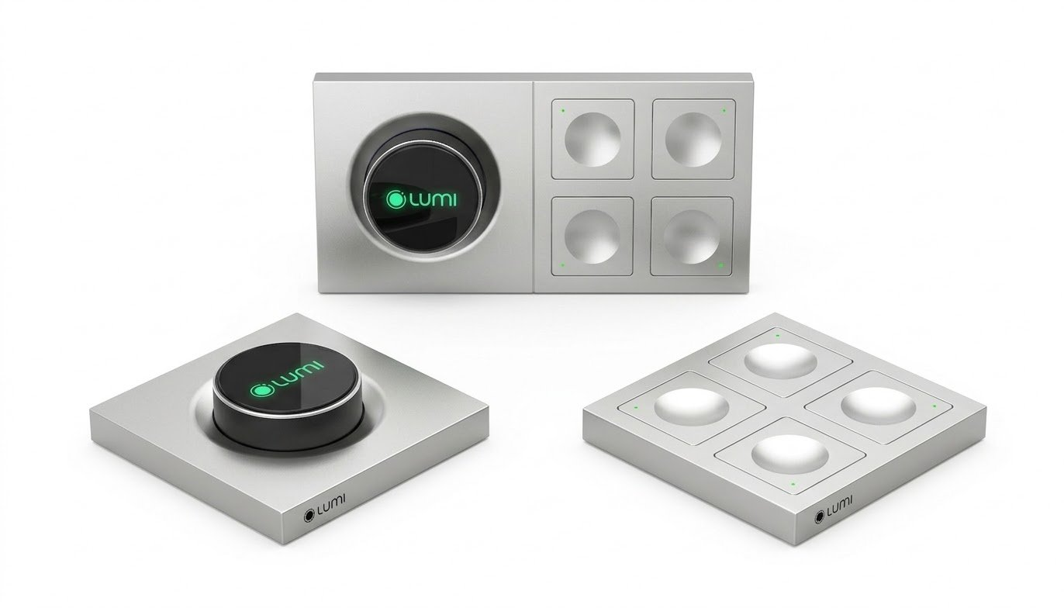
Thiết bị & firmware KNX
TRỌNG TÂM KNX
Tham gia xuyên suốt từ firmware, thiết bị đến file sản phẩm.
01 · FIRMWARE
02 · KNOB
Thiết bị 2/4 nút Rèm · Actuator
Phát triển & kiểm tra hành vi
03 · .KNXPROD
04 · ỔN ĐỊNH
Tạo & chỉnh sửa file sản phẩm
Sửa lỗi qua các vòng kiểm thử
ĐẦU RA: sẵn sàng cho vòng kiểm thử, tích hợp và bàn giao tiếp theo.
06 / 15
Notes:
Ở nhóm thiết bị và firmware KNX, công việc bao phủ firmware cho thiết bị 2/4 nút, Rèm, Actuator, phát triển KNOB và xử lý file knxprod. Điều quan trọng là các đầu ra được cập nhật qua nhiều vòng test để sẵn sàng cho tích hợp và bàn giao.

Slide 7
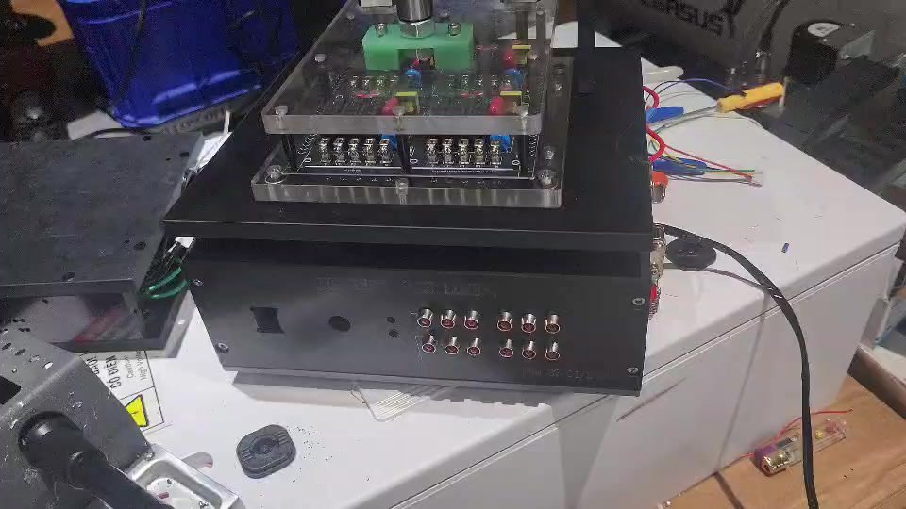
Tool, Jig & code loader
TĂNG TỐC VÒNG LẶP
Tool hóa thao tác nạp và kiểm tra để giảm công việc thủ công.
01
02
03
BUILD
LOAD
VERIFY
Phát triển Jig KNX và flow kiểm tra
Tool/code loader nạp firmware
Benchmark thao tác và xác nhận đầu ra
KẾT QUẢ: vòng lặp build–load–verify rõ ràng hơn và dễ chuyển giao.
07 / 15
Notes:
Song song với thiết bị, mình phát triển Jig và code loader để chuẩn hóa vòng lặp build, load và verify. Tool hóa các thao tác này giúp giảm bước thủ công, hỗ trợ benchmark và tạo cơ sở để người khác có thể tiếp nhận quy trình dễ hơn.

Slide 8
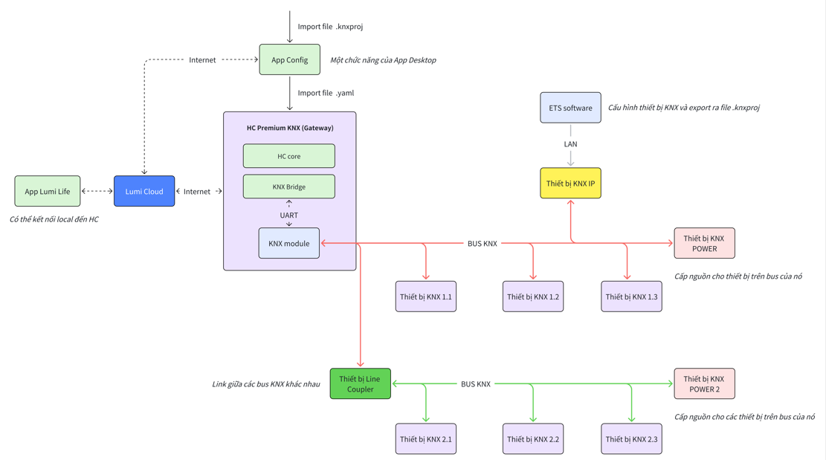
Benchmark & kiểm thử hệ thống
TỪ THIẾT BỊ ĐẾN BUS
Mở rộng kiểm thử từ thiết bị đơn lẻ sang hành vi hệ thống KNX.
LỚP 1
Benchmark Jig / Tool
LỚP 2
Test tương tác hệ thống
LỚP 3
Tái hiện và xác nhận lỗi
GA delay/miss · Coupler · GA secure
Giá trị: phát hiện vấn đề trong đúng bối cảnh hệ thống, không chỉ ở mức thiết bị.
08 / 15
Notes:
Phạm vi kiểm thử không chỉ dừng ở thiết bị đơn lẻ. Mình thực hiện benchmark Jig/tool, test tương tác hệ thống, xử lý tình huống GA delay hoặc miss, đồng thời kiểm tra Coupler và GA secure. Cách làm là tái hiện, đối chiếu và xác nhận lại sau khi sửa.

Slide 9
Đào tạo KNX
CHIA SẺ TRI THỨC
Hệ thống hóa kiến thức thành một hành trình học có thể dùng lại.
Từ nền tảng đến thực hành — phù hợp Dev, Tester, App và nhân sự mới.
01
02
03
04
Nền tảng KNX
ETS
Topology
Thực hành
Giáo trình · khóa học
Slide · thao tác · Quiz
Bus · Coupler · GA
LUKA Q&A · hỗ trợ nhóm
ĐẦU RA DÙNG LẠI
Giáo trình · slide ETS · Quiz · Topology · LUKA Q&A · nội dung hỗ trợ Tester/App
09 / 15
Notes:
Một phần quan trọng khác là hệ thống hóa kiến thức KNX. Các đầu ra gồm giáo trình, slide ETS, Quiz, Topology và LUKA Q&A. Nội dung này phục vụ Dev, Tester, App và nhân sự mới, giúp đội ngũ chủ động hơn khi học và xử lý tình huống.

Slide 10
Tài liệu & khả năng bàn giao
TÀI SẢN DÙNG LẠI
Đầu ra không dừng ở code — tài liệu giúp đội ngũ vận hành nhất quán.
API & flow
Tool & Jig
KHẢ NĂNG BÀN GIAO
Servo, cảm biến, luồng hoạt động
Hướng dẫn thao tác và kiểm tra
Dev hiểu Tester kiểm App tích hợp Người mới học
Đào tạo & Quiz
Q&A / Topology
Slide KNX, ETS và câu hỏi kiểm tra
Tình huống thường gặp và cách xử lý
Một nguồn thông tin nhất quán
10 / 15
Notes:
Tài liệu được xem như một phần của đầu ra kỹ thuật. API và flow hỗ trợ phát triển; hướng dẫn tool và Jig hỗ trợ thao tác; slide và Quiz hỗ trợ đào tạo; Q&A và Topology hỗ trợ xử lý tình huống. Nhờ vậy quá trình bàn giao có một nguồn thông tin nhất quán.

Slide 11
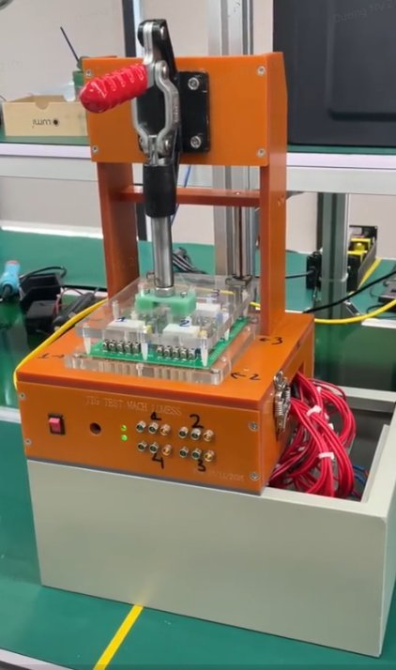
Auto Test & Tool Design
ĐANG TRIỂN KHAI
Xây nền tự động hóa kiểm thử với servo, cảm biến và mạch điều khiển.
Lớp giao tiếp
1
API servo / cảm biến
Lớp điều phối
2
Luồng hoạt động và kịch bản test
Lớp phần cứng
3
Module servo/cảm biến và mạch điều khiển
5 task Ongoing tại thời điểm 22/07
Tiếp theo: hoàn thiện module và chức năng trên mạch điều khiển.
11 / 15
Notes:
Ở Auto Test, mình đang xây nền với ba lớp: API servo/cảm biến, luồng điều phối và phần cứng điều khiển. Tại ngày 22 tháng 7 có năm task Ongoing, trong đó trọng tâm gần nhất là hoàn thiện module servo/cảm biến và chức năng trên mạch điều khiển.

Slide 12
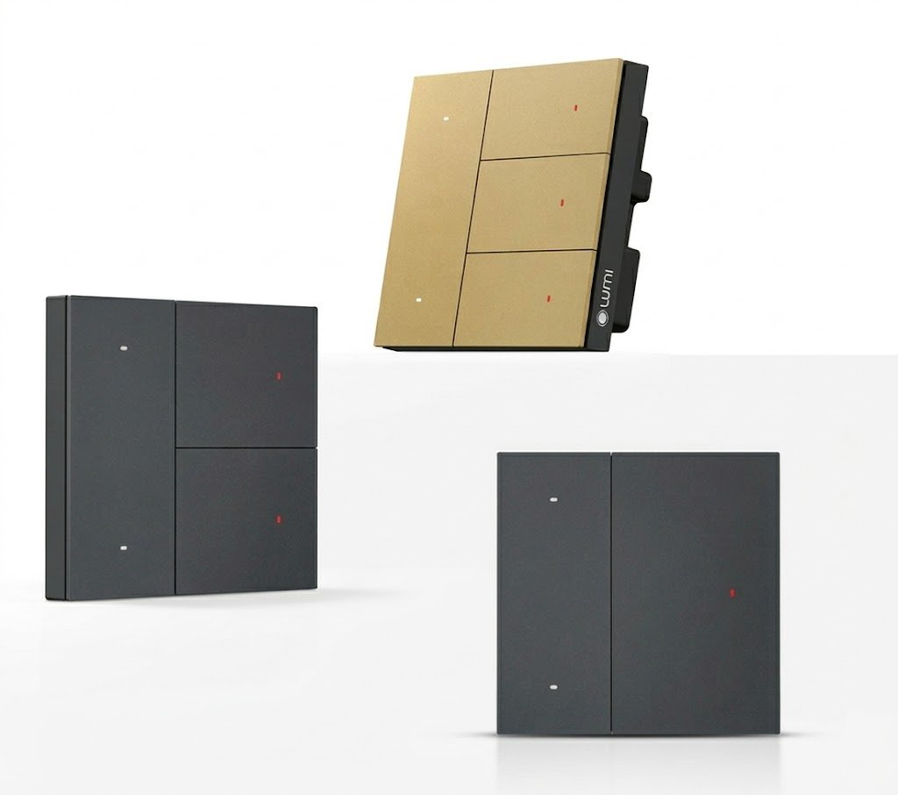
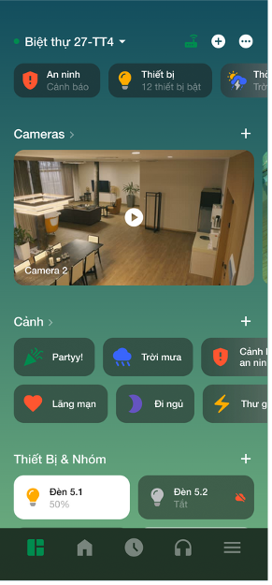
Các dự án & tool khác
MỞ RỘNG PHẠM VI
Tái sử dụng kinh nghiệm firmware, tool và test trên nhiều nhóm sản phẩm.
LUMESV2
MSB
Test · source
programming
Jig kiểm tra năng lượng
Factory checking
Ổn định tool và luồng phát triển
IoT
SMART LIGHTING
Luto loader
Deep Dimming / CCT
Một năng lực lõi
Phối hợp định hướng Auto Test
Tool kiểm thử chuyên biệt
ứng dụng trên nhiều hệ sinh thái sản phẩm.
12 / 15
Notes:
Ngoài KNX và Auto Test, kinh nghiệm được áp dụng trên nhiều nhóm khác: LumesV2 với test, source và programming; MSB với Jig kiểm tra năng lượng; IoT với Luto loader; Smart Lighting với tool test Deep Dimming và CCT Tunable.

Slide 13
Năng lực được củng cố
TỪ ĐẦU RA ĐẾN NĂNG LỰC
Nối firmware, tool, test hệ thống và chia sẻ tri thức thành một chuỗi hoàn chỉnh.
Firmware & thiết bị
Tool / Jig automation
2/4 nút · Rèm · Actuator · KNOB
Loader · Jig · benchmark
NĂNG LỰC LÕI
Kết nối toàn chuỗi
Build → Test → Share
System testing
Documentation & training
GA · Coupler · secure · debugging
API · flow · ETS · Quiz · Q&A
Phối hợp đa nhóm xuyên suốt
13 / 15
Notes:
Nhìn từ các đầu ra, năm năng lực được củng cố là firmware và thiết bị, Tool/Jig automation, kiểm thử hệ thống, tài liệu và đào tạo, cùng khả năng phối hợp đa nhóm. Điểm nổi bật là các năng lực này nối thành một chuỗi build, test và share hoàn chỉnh.

Slide 14
Trọng tâm tiếp theo
NOW · NEXT · SCALE
Hoàn tất Auto Test, đóng việc còn mở và chuẩn hóa tài sản dùng lại.
SNAPSHOT 22/07
NOW
NEXT
SCALE
5
Hoàn thiện Auto Test
Đóng việc còn mở
Chuẩn hóa tài sản dùng lại
Ongoing
Module servo/cảm biến
Ưu tiên task Late
Chốt Not yet started
Xác nhận chất lượng
Tool và test case
Tài liệu / hướng dẫn
Chia sẻ nội bộ
Chức năng mạch
4
Not yet started
điều khiển
2
Late
Xác nhận flow
1
Closed
Theo dõi: task Done · vòng lặp test · tài sản được tái sử dụng
14 / 15
Notes:
Trọng tâm tiếp theo gồm ba horizon. Now là hoàn thiện Auto Test. Next là xử lý các task Late và Not yet started, đồng thời xác nhận chất lượng. Scale là chuẩn hóa tool, test case và tài liệu để tăng khả năng tái sử dụng. Chỉ số theo dõi nên bám task Done và thời gian vòng lặp test.

Slide 15
KẾT QUẢ · NĂNG LỰC · HÀNH ĐỘNG
CẢM ƠN
102 task Done
07 nhóm dự án
Tiếp tục hoàn thiện Auto Test và chuẩn hóa tool, test case, tài liệu dùng lại.
Nguyễn Văn Dương · Review tháng 7/2026
Notes:
Tóm lại, giai đoạn này có 102 task Done trên bảy nhóm dự án, với trọng tâm rõ ràng ở KNX và bước mở rộng sang automation, tool. Giai đoạn tiếp theo sẽ ưu tiên hoàn thiện Auto Test và chuẩn hóa các tài sản dùng lại. Cảm ơn anh chị và mình sẵn sàng trao đổi thêm.

